Slide 1
Исследование возможности использования различных теоретических моделей для получения сечений ядерных реакций при промежуточных и высоких энергиях
Ву Дык Вьет
Обнинск, 2020г.

Slide 2
1. Теория ядерных реакций при промежуточных и высоких энергиях
Получить все ядерные данные экспериментально невозможно. Именно с этим связана необходимость развития аналитических методов, точность которых должна проверяться по измерениям, проводимым в определенных условиях. Это включает развитие моделей и теорий, техники оценки, выработку рекомендованных оцененных ядерных данных.
Целью работы является дальнейшее развитие методов расчёта, алгоритмов и компьютерных программ для получения функций возбуждения, дифференциальных сечений образования вторичных частиц в ядерных реакциях, протекающих при энергиях от 20 МэВ до несколько ГэВ.
Разработка и проектирование ядерно-энергетических установок
Исследование процессов трансмутации, активации материалов и нейтронного транспорта
Библиотеки ядерных данных
Моделирования процессов
эксперименты
Рис.1. применение ядерных данных в ядерной энергетике

Slide 3
1. Теория ядерных реакций при промежуточных и высоких энергиях
В настоящее время одним из перспективных и практичных способов расчета выходов ядер и характеристик частиц, образующихся в реакциях глубокого расщепления, является метод внутриядерного каскада нуклонов, дополненный испарительной моделью и моделью деления (для делящихся ядер), и иногда предравновесной экситонной моделью ^{[1]-[3]}.
Общая классификация моделирования ядерных реакций основана на шкале времени:
Короткое время реакции – быстрые реакции (внутриядерные столкновения /прямые реакции),
Промежуточное – предравновесные процессы (предравновесия),
Длительное – процессы составного ядра (испарение / деление).
Альтернативная, более или менее эквивалентная классификация может быть дана по количеству внутриядерных столкновений (алгоритм в TALYS до 200МэВ) ^{[4]}:
Одно или два для прямых (быстрых) реакций,
Несколько для предравновесных реакций,
Множество для сложных реакций с составными ядрами.

Slide 4
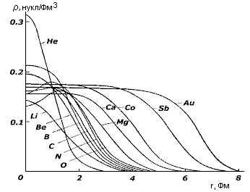
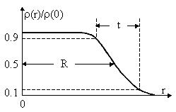
2. Моделирование процессов при промежуточных и высоких энергиях
Внимательно посмотреть на том, что при моделировании плотность ядерной материи ρ(r) описывается распределением Ферми с двумя параметрами {c, a}, взятыми из анализа электрон-ядерного рассеяния:
ρ(r) = ρ0 / {1+exp[(r-c)/a]} ^{[5]}
Где, c = 1.07A^{1/3} фм; a = 0.545 фм; А – массовое число мишени.
Для тяжелых ядер, частицы поглощаются в ядро и с большой вероятностью теряют свои энергии из-за рассеяний нуклон – нуклонов в ядре, которое обладает большой вероятностью деления. Либо ядра делятся перед тем, когда частицы достигают к поверхности, либо они уже теряют большинство своих энергий и обладают недостаточной энергией для образования и выхода легких частиц. Это значит, что предравновесной стадией можно пренебречь.
Рис.2. Экспериментальная плотность распределения заряда в ядер
При увеличении массового числа, увеличивается радиус ядер, следовательно, и повышается вероятность поглощения частиц, т.е. радиус выхода частиц r_{out} увеличивается (если после внутриядерных столкновений, частицы достигают к расстоянию r > r_{out} то считаются уже покинуть ядро).
Для легких ядер, частицы достигая поверхности, ещё обладают достаточной энергией для образования и выхода легких частиц, и большой вероятностью покинуть ядро. Это значит, что предравновесная стадия имеет важную роль при расчёте ядерных реакций нуклон – ядро.
Рис.3. Распределение Ферми

Slide 5
2. Моделирование процессов при промежуточных и высоких энергиях
Существует много комплексов таких моделей, которые дают хорошее согласие с экспериментальными данными в широком диапазоне энергий налетающих частиц и массовых чисел ядер-мишеней. Но ни одна из существующих моделей не способна воспроизвести экспериментальные данные во всей энергетической области и для всех ядер-мишеней.
Наиболее распространенные современные программные коды: TALYS, CEM03, CASCADE/INPE, INCL/ABLA, BERTINI/DRESNER, ISABEL/DRESNER, LAQGSM …
К механизму TALYS относятся упругие реакции, прямые реакции, предравновесные реакции, и реакции, идущие через составное ядро с такими моделями как: оптическая модель и модель связанных каналов, модель множественной эмиссии в рамках формализма Хаузера-Фешбаха (Hauser-Feshbach), модели деления.
Основные модели, используемые в СЕМ03: модель внутриядерного каскада, экситонная модель, испарительная модель, основанная на предложении Вайскопфом и Ивингом (Weisskopf-Ewing), модель деления.
CASCADE/INPE – модель внутриядерного каскада, испарительная модель Weisskopf-Ewing, модель деления.

Slide 6
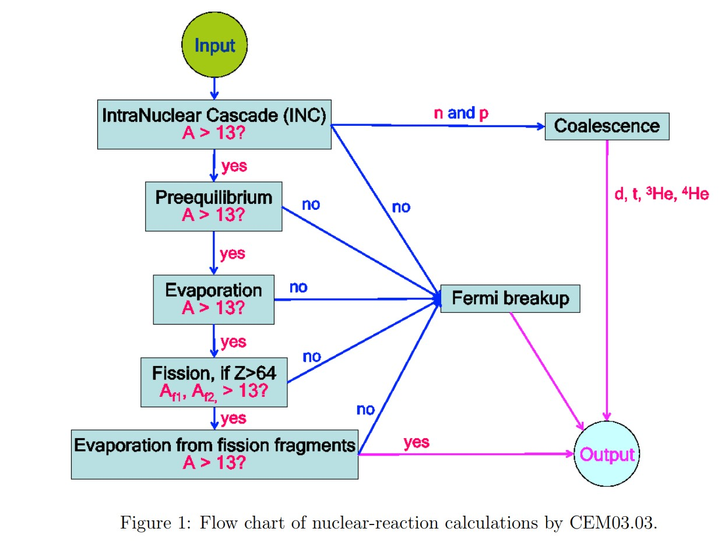
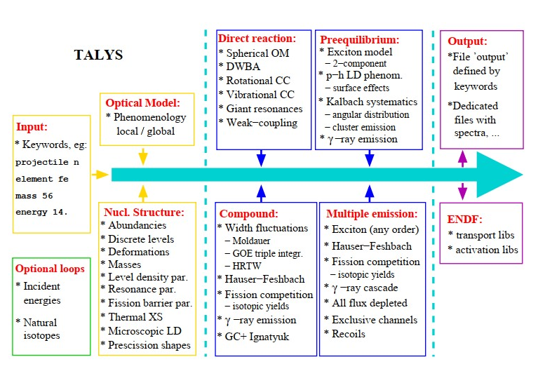
2. Моделирование процессов при промежуточных и высоких энергиях
Рис.4. Расчёт ядерных реакций в TALYS ^{[4]}.
Рис.5. Расчёт ядерных реакций в CEM03.03 ^{[5]}.

Slide 7
2. Моделирование процессов при промежуточных и высоких энергиях
cascadeХO = INC (CASCADE/INPE) + evaporation Hauser-Feshbach (TALYS-1.95) [+ fission]
cemcas = INC (CEM03.03) + preequilibrium (CEM03.03) + evaporation Hauser-Feshbach (TALYS-1.95) [+ fission]
cem_ria*** = INC (CEM03.03) + preequilibrium (CEM03.03)[*] + evaporation Weisskopf-Ewing (CEM03.03) [+ fission]
cem0pre_ria*** = INC (CEM03.03) + evaporation Weisskopf-Ewing (CEM03.03) [+ fission]
*** = {001,008,010,012} – соответствуют радиусы выхода частиц r_{out} с плотностью ялерной материи ρ(r)/ρ(0) = {0.01, 0.08, 0.10, 0.12}. В исходном коде CEM03.03, r_{out} = r, где ρ(r)/ρ(0) = 0.01.
[*] – отличие от исходного кода CEM03.03 в критерии перехода (INC → preequilibrium). В исходном коде CEM03.03, этот критерий есть неравенство P = $\frac{Wmod −Wexp}{Wexp}$ ≥ 0.3, где $Wmod$ – эффективный локальный оптический поглощающий потенциал, определенный из сечения локального взаимодействия частицы, включая эффекты блокировки Паули; $Wexp$ – определенный феноменологической глобальной оптической моделью. В данной работе, это – критерий, при котором частицы попадают в диапазоне {ρ(r)/ρ(0) = [0.3 ; 0.9]}.

Slide 8
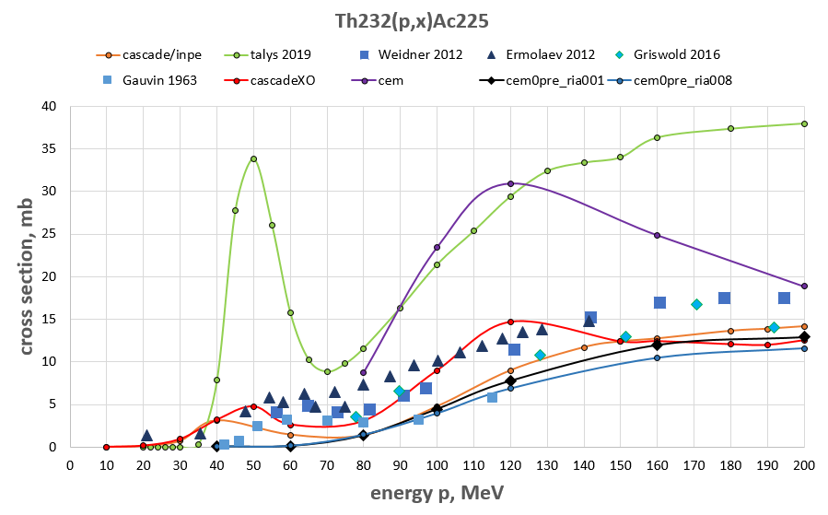
Notes:
Результаты по cem0pre_ria001 более точно чем по cem0pre_ria008. Это значит, что расчёт с радиусом выхода частиц больше дает результаты более согласованно с экспериментальных данных.
Программные коды TALYS-1.95 и CEM03.03 содержат предравновесную стадию (ПС) в расчёте, дают результаты слишком большие. А коды без предравновесной стадии дают хорошие результаты.

Slide 9
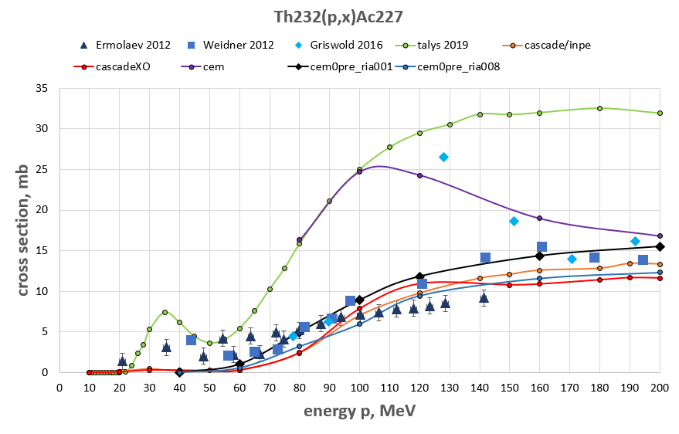

Slide 10
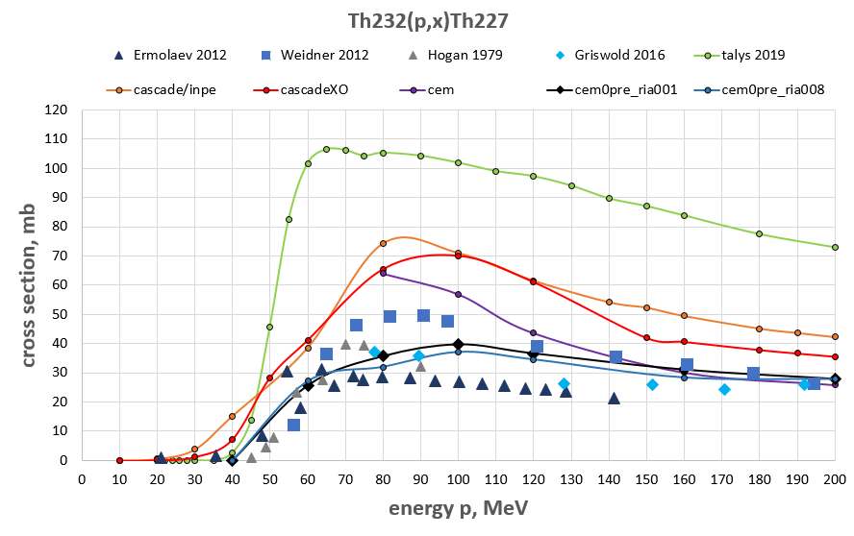

Slide 11
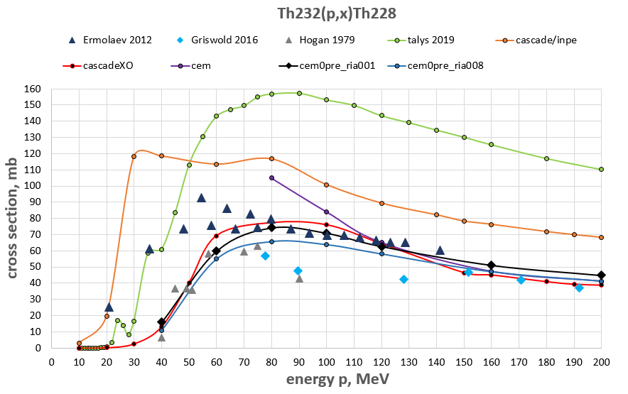

Slide 12
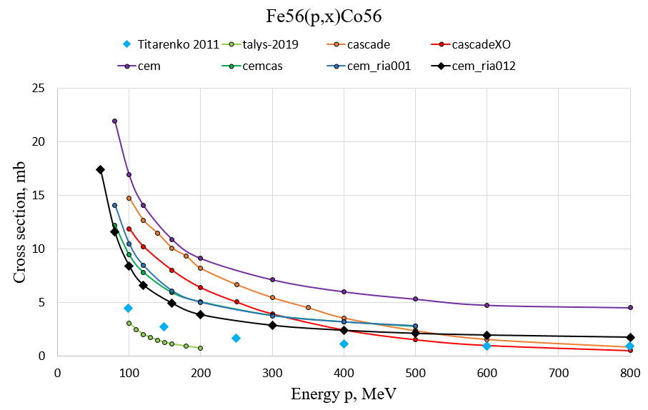
Notes:
Результаты по cem_ria012 более точно чем по cem_ria001. Это значит, что расчёт с радиусом выхода частиц меньше дает результаты более согласованно с экспериментальных данных.
Программные коды TALYS-1.95, CEM03.03 и cem_ria*** содержат ПС в расчёте, дают результаты лучше чем коды без ПС.
Программные коды cascadeXO и cemcas (с испарительной моделью Хаузера-Фешбаха) дают результаты лучше чем коды CASCADE/INPE и CEM03.03 (с испарительной моделью Вайскопфа и Ивинга).

Slide 13
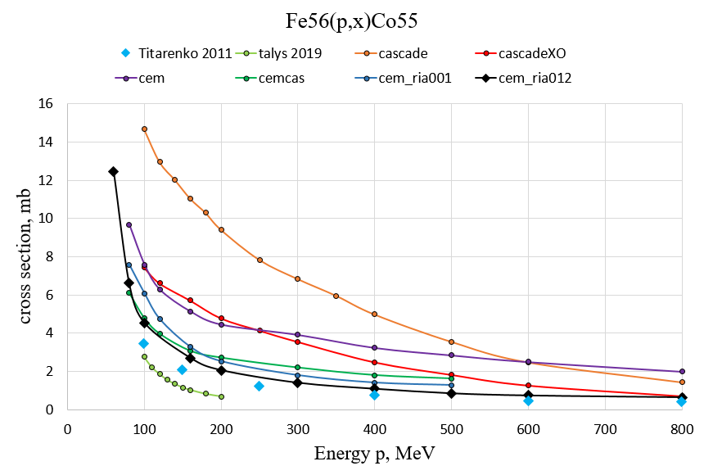

Slide 14
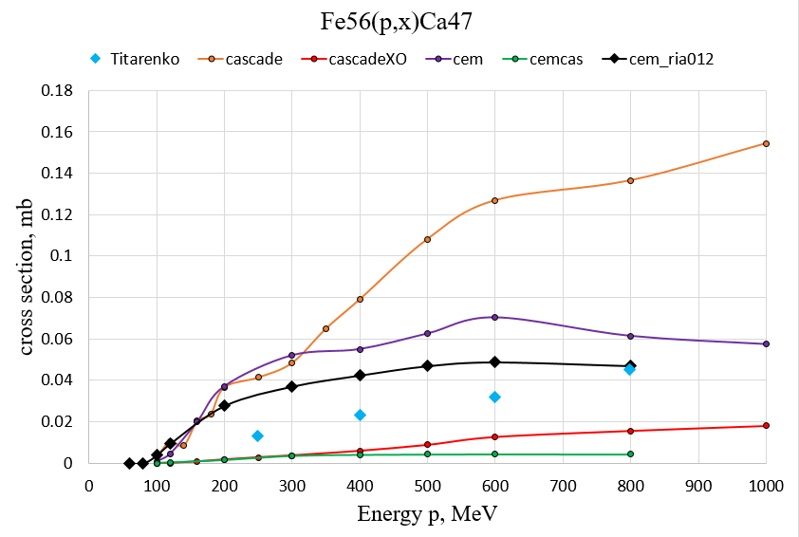

Slide 15
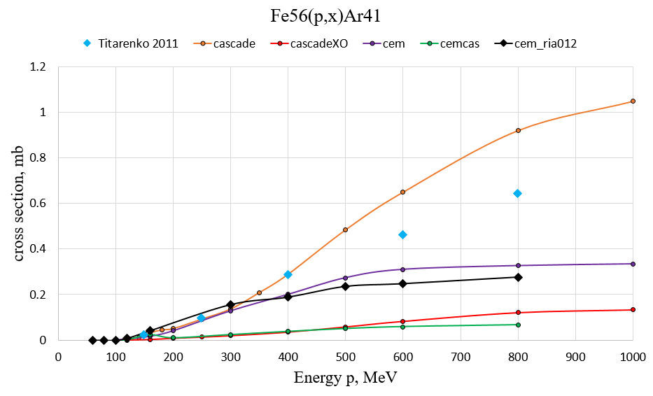

Slide 16
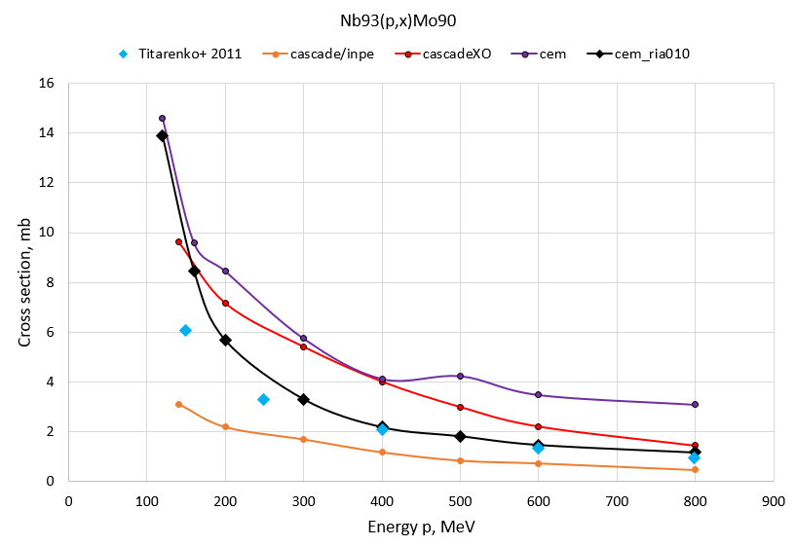

Slide 17
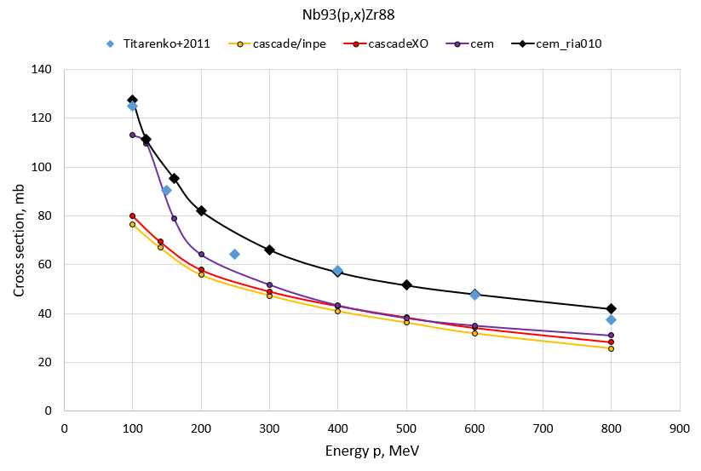

Slide 18
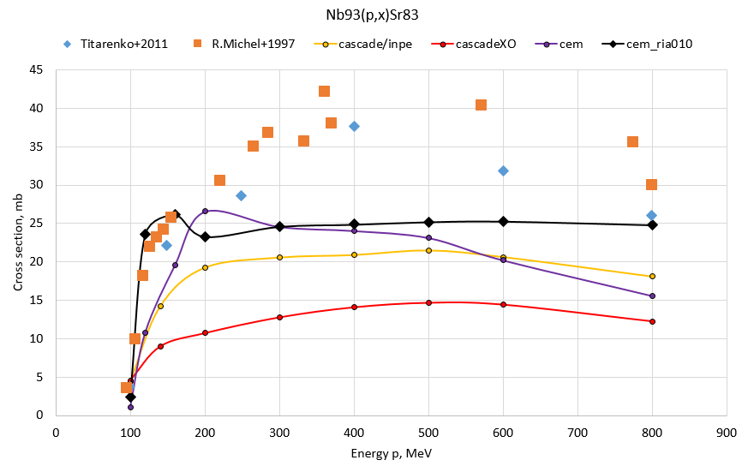

Slide 19
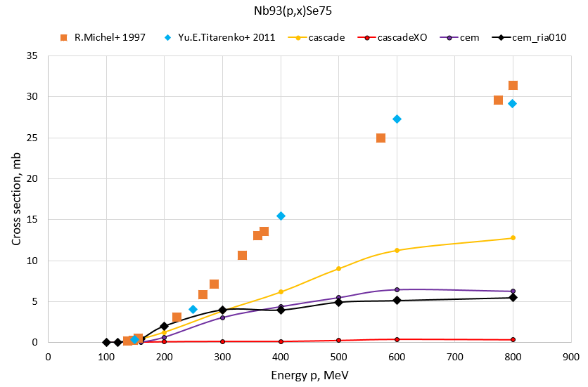

Slide 20
3. Заключение
При увеличении массового числа ядер радиус выхода частиц r_{out} увеличивается.
При увеличении массового числа ядер роль стадии реакции, описываемой предравновесной экситонной моделью, в эмиссии частиц уменьшается.
Для достаточных тяжелых ядер, предравновесной стадией можно пренебречь;
Для легких ядер, эта стадия имеет важную роль при моделировании ядерных реакций нуклон – ядро.
При относительно небольших энергиях падающих частиц расчёты сечений продуктов образования остаточных ядер по испарительной модели Хаузера-Фешбаха дают лучшие результаты, чем при использовании модели Вайскопфа-Ивинга.

Slide 21
Спасибо за внимание !

